Slide 1
レオクラブの結成
1

Slide 2
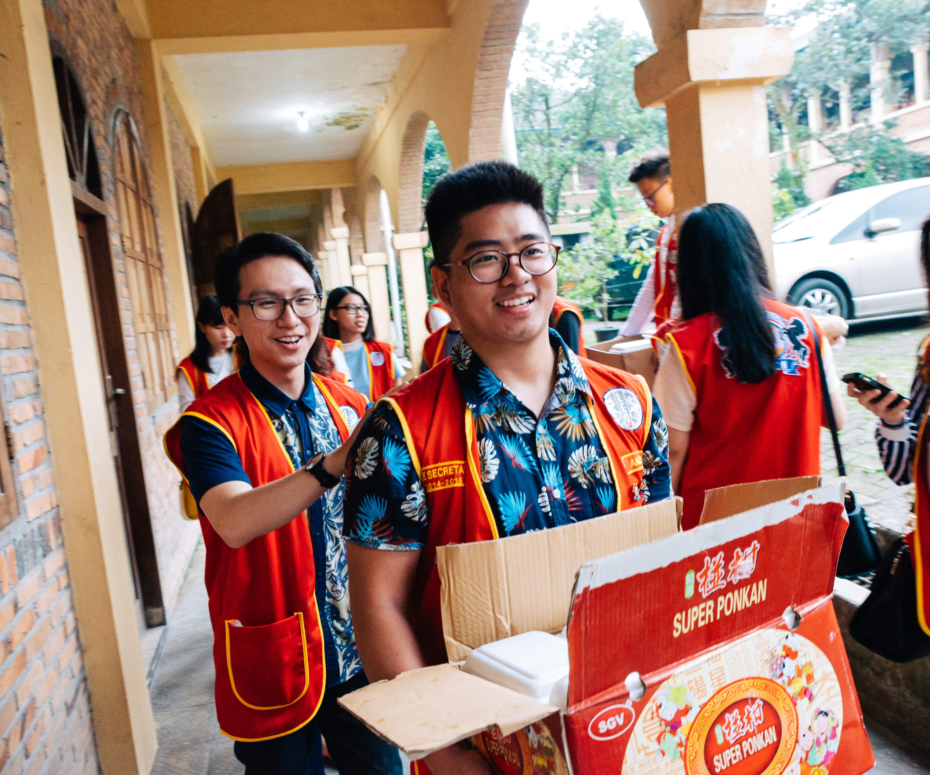
レオクラブ・プログラムの目的
個人としても、またグループとしても、地域、国、国際社会の一員としての責任を果たし、世の中に貢献できる人間に成長する機会を、青少年に与えること。
Notes:
1957年に確立されたレオクラブ・プログラムは青少年に、個人的成長、指導力育成研修、地域社会奉仕の機会を提供しています。このプログラムの狙いは、奉仕事業に積極的に参加することで各地域社会にプラスのインパクトを及ぼすよう、13歳から30歳までの若い人々に奨励することです。

Slide 3
レオとは？
3
Notes:
レオクラブは、ライオンズクラブ国際協会の最年少のメンバーが集う場であり、その洞察力と行動力は、ライオンズ・インターナショナルの使命を推進していくために欠かせません。

Slide 4
レオとは？
LEOの頭文字が表すもの
Leadership（リーダーシップ）
Experience（経験）
Opportunity（機会）
ライオンズとレオ
レオクラブは、ライオンズ・インターナショナルを通して地域のライオンズクラブによるスポンサーを受けています。スポンサー・ライオンズクラブは、組織、監督、助言によってレオクラブを支援できます。レオは独創的なアイディアによってライオンズクラブに貢献し、奉仕のパートナーとしての役割を果たします。
Notes:
レオは12歳から30歳までの青少年です。レオクラブは、ライオンズ・インターナショナルを通して地域のライオンズクラブによるスポンサーを受けています。ライオンズ・インターナショナルは、世界中に140万人の会員を擁する世界最大の地域社会奉仕組織です。レオクラブ・プログラムは65年以上にわたって拡大を続けてきました。現在では世界中に7,800以上のレオクラブがあります。

Slide 5
レオとは？
アルファ・レオクラブ
12～18歳
中高生の個人的・社会的成長を主眼としています
オメガ・レオクラブ
18～30歳
若い世代の人格的・職業的成長を主眼としています
クラブの種類
学校を基盤とするクラブ
地域を基盤とするクラブ
Notes:
レオは、各地域社会に貢献し、他者に奉仕したいと願う青少年です。

Slide 6
レオクラブ・プログラムの歴史
ライオンズクラブ国際協会がレオクラブ・プログラムを公認プログラムとして採用
青少年の参加に関するアドホック委員会が青少年を参加させるための戦略の決定に着手
レオ/
レオライオン国連代表を
新設
1957
2008
2022
1957年12月5日、米国ペンシルバニア州に初のレオクラブが誕生
1967
アルファ・レオとオメガ・レオの種別が定められ、レオのロゴが更新される。レオクラブ諮問パネルの設置が承認される。2009～2010年度に初のパネリストが就任
レオ/レオライオン・キャビネットおよび協議会リエゾン職を新設
2014
2016
2023

Slide 7
レオになることの意味とは？
7
Notes:
12～30歳の青少年がレオクラブ・プログラムに参加したいと思うのはなぜでしょうか？

Slide 8
人々が各地域社会に貢献できる方法は数多く存在する – なぜレオなのか？
地域社会と国際社会に奉仕する
個人としてもリーダーとしても成長する
重要なライフスキルとリーダーシップ・スキルを養う
志を同じくする人々が生涯にわたるつながりを築く
人脈作りの機会
8
Notes:
地域社会に貢献できる方法は数多くありますが、レオであることには奉仕以外にも大きな意味があります。
レオクラブの結成を選択することは、個人として、またリーダーとして成長するために役立つ
自分の目的を探す
レオクラブを結成すれば、レオには（ライオンズにも！）無数の機会が訪れる。重要なライフスキルを養うことから、地域社会に変化をもたらすこと、志を同じくする人々との生涯にわたるつながりを築くことに至るまで。
リーダーシップ・スキル – 指導力育成研修、役職への就任、行事/事業の企画
レオの言葉：「私たちはレオとして過ごす中で、自分のアイディアを現実に変えています。人々はそれを評価してくれます。」
レオは奉仕の楽しさに驚きを感じる。カトラーオロシ・レオクラブのレオの言葉：「これが奉仕だなんて。今までも人助けはしてきたけれど、これほど楽しくはありませんした。」
人脈作りとチーム作り
奉仕

Slide 9
なぜレオクラブを結成するのか？
9
Notes:
皆さんのライオンズクラブは、なぜレオクラブを結成すべきなのでしょうか？レオクラブの結成によって、ライオンズが得るものは何でしょうか？

Slide 10
ライオンズクラブはなぜレオクラブを結成すべきなのか？
ライオンズのグローバルファミリーを拡大する
若いリーダーに助言と力を与える
奉仕への決意を促す
若手会員とその家族を呼び込む
ライオンズに活力と刺激を与える
奉仕のパートナーを得る
将来のライオンズを育てる
10
Notes:
レオクラブが結成される時、レオとレオクラブ顧問は世界をより良い場所にしている青少年のグローバルファミリーに加わることになる。
レオクラブのスポンサーになることはライオンズにとって、若いリーダーに助言と力を与え、地域社会奉仕への志を育む機会となる。同時に、会員を活気づけて参加させ続けることができる！
今日のリーダーが明日の世界を築く。
レオクラブを組織することは、ライオンズにとって各地域社会の青少年と交流する機会となる。レオはライオンズと情熱を分かち合い、ライオンズクラブの取り組みに力を注ぐ。レオを会員候補としてとらえることは、各地域社会におけるライオンズの将来を確かなものにする効果的な方法になる。
KIU（希望の滴）レオクラブでは、ライオンズの貴重な助言によって、レオが社会のためにできることや、リーダーシップのあり方を改善する方法を見極める道が開かれた。
人脈を広げる
リーダーシップ・スキル – 青少年のリーダーになる
青少年に投資する
青少年から学ぶ
若手会員 – その家族を呼び込む
地域社会に浸透する

Slide 11
レオクラブを結成する方法は？
11

Slide 12
レオクラブを結成する準備はできましたか？
以下の手順を踏みましょう！
レオクラブのスポンサーになることへの同意を得る
レオクラブ顧問を決定する
クラブの種別と会員候補を決定する
会員候補を説明会または奉仕活動に招く
結成会議を開催する
必要な事務処理を終える
結成費100ドルをライオンズ・インターナショナルに支払う
就任式を企画する
12
Notes:
レオクラブはライオンズクラブがスポンサーになって結成されるため、ライオンズクラブはまず、レオクラブを結成するかを決定する必要がある。
レオクラブ顧問を決定する – 青少年と協力し、彼らがリーダーとして成長できるよう支援したいと願っているライオンが適任。すべての会合に出席し、メンバーを支援する必要がある。
枠組みを設定する – アルファかオメガか、学校基盤か地域基盤か
レオ候補を特定する - 学校、大学、短大、教会、青少年団体、友人や親類等にレオ候補の名前を挙げてもらう。
候補を説明会に招待する。
結成会議を開催する - レオクラブ結成会議を企画する。この会議では、レオクラブ役員を選び、可能な事業について検討し、レオクラブ会則及び付則を受け入れ、クラブ例会の会場と日時を決定する。
必要な事務処理を終える- 新クラブの結成に役立つ結成キットは国際本部に注文できる。入会・結成関連の申込書や書式はウェブサイトにも掲載されている。
就任式を企画する。
必要な支払いを済ませる。

Slide 13
レオクラブを結成する準備はできましたか？
以下のリソースを役立てましょう！
「新しいレオクラブを結成するには」ウェブページ
「レオクラブ顧問」ウェブページ
「レオクラブ役員就任式及び新会員入会式」ガイド
「レオクラブのリーダーシップ」ウェブページ
レオ勧誘パンフレットおよびポスター
ライオンズ学習センターのレオ学習ルート
13

Slide 14
14
Notes:
このビデオでは、実在する世界中のレオがレオとしての体験を分かち合っています。

Slide 15
質疑応答
© 2020 Lions Clubs International
15

